Slide 1
2019 秋 导 学 方 案
制作人：乔少华

Slide 2
第一步：先打开国家开放大学学习平台，点击学生登录。

Slide 3
第二步：请输入用户名（学号），密码（出生年月日八位）

Slide 4
第三步：首先登录到学习页面，在学课程中选择《Dreamweaver网页设计》点击进入。

Slide 5
第四步：进入到课程学习主页

Slide 6
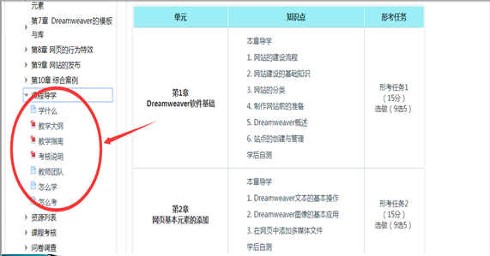
第五步：进入到课程学习主页，点击课程导学，查看课程考核方式。

Slide 7
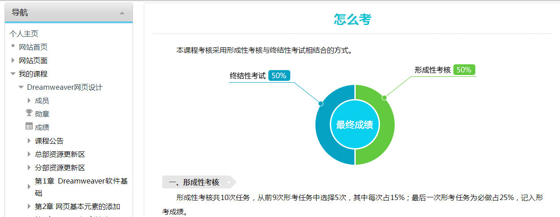
第六步：点击进入到怎么考

Slide 8
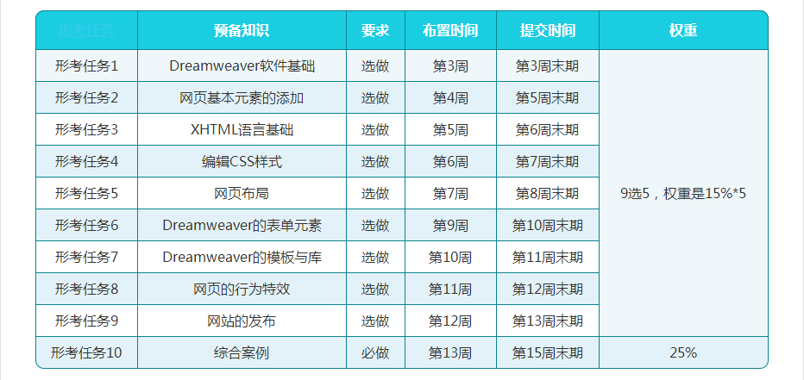

Slide 9
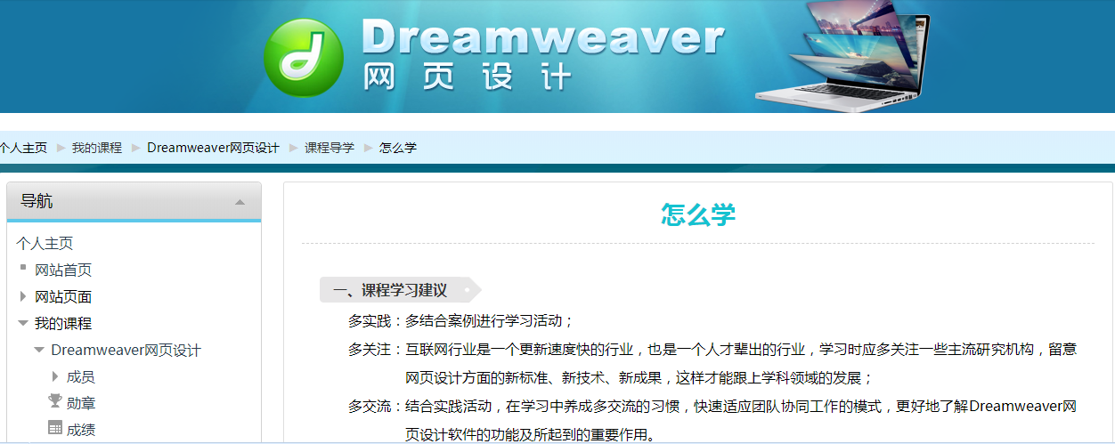
第七步：点击进入到怎么学

Slide 10
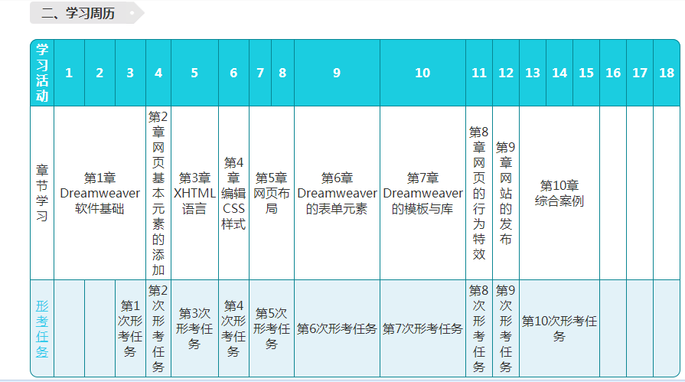

Slide 11
第八步：点击这里完成作业

Slide 12
第九步：在这里查看学习情况及完成作业

Slide 13
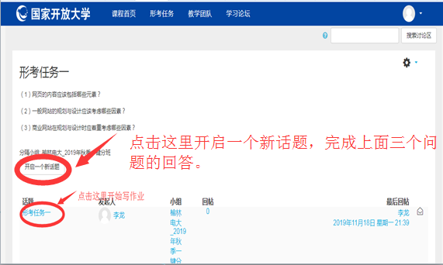
第十步：点击这里开始完成第一次形考

Slide 14
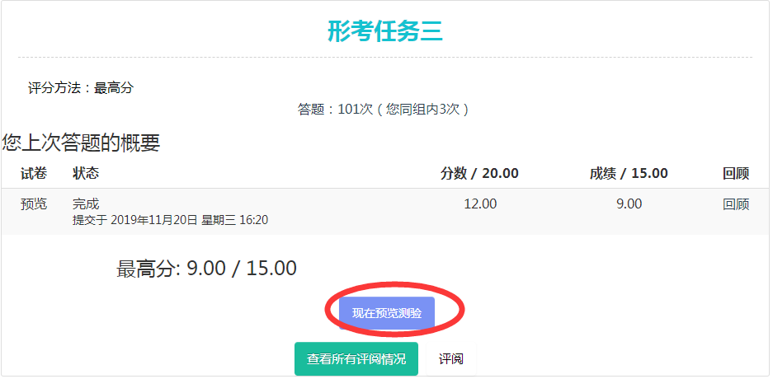
第十一步：点击这里开始完成第三次形考

Slide 15
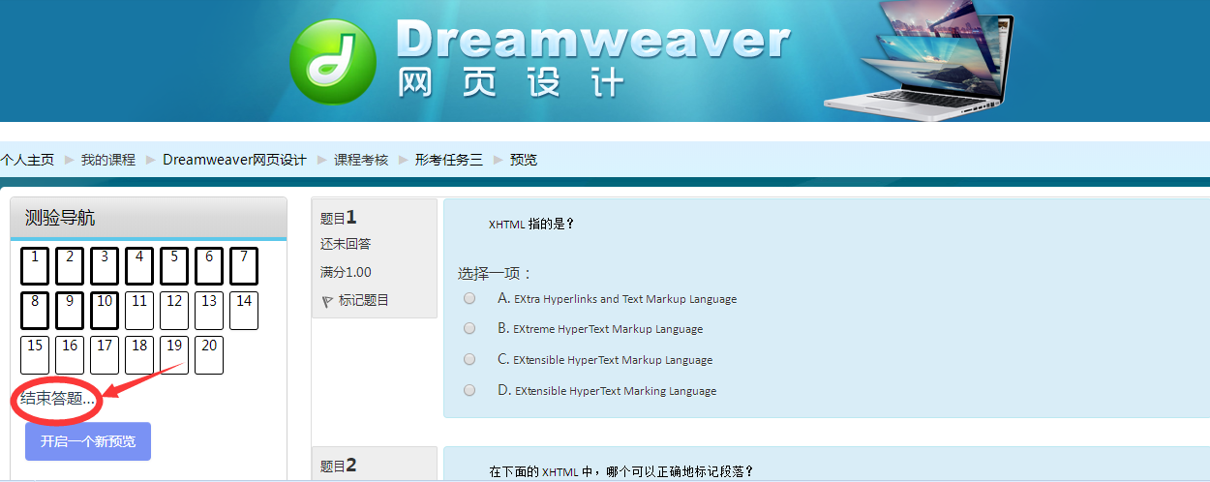
第十二步：依次按顺序答题，最后点击结束答题

Slide 16
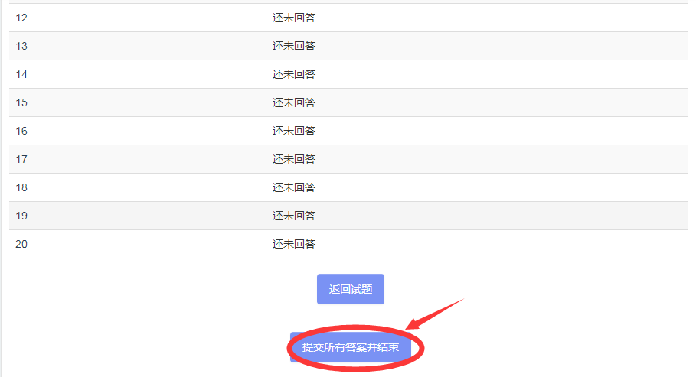
第十三步：点击这里提交答案并结束

Slide 17
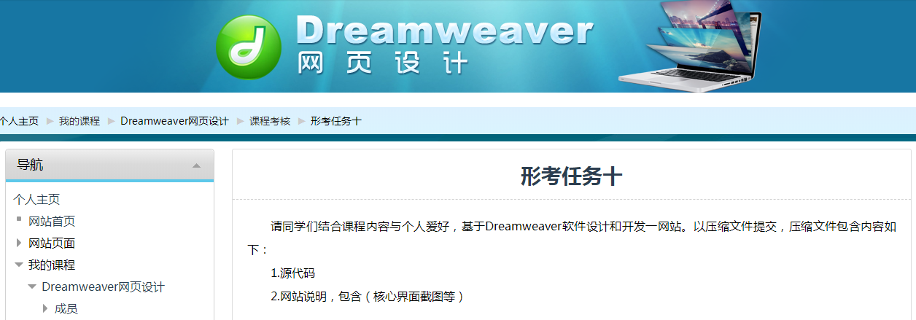
第十四步：最后一次作业要完成一个设计。

Slide 18
第十五步：点击学习论坛进行发贴讨论

Slide 20
第十六步：每次任务都有不同的讨论区域，点击进入讨论区开始发贴。

Slide 21
第十七步：在文本框内输入想要问的问题，点击发贴。

Slide 22
第十八步：依次完成十次作业，发贴十贴以上，完成课程学习任务。
联系我们：如在学习过程中遇到问题，可以随时联系到课程任课教师，用QQ或者微信、打电话咨询，到学校来请教等方式都可以进行学习。
QQ号码：714140118@qq.com
微信号码与手机同号：18991099833

Slide 23
祝同学们学习顺利，考出好成绩！！

